Slide 1
СЕМИНАР-ПОГРУЖЕНИЕ
«ГЛУБИНЫ ОТКРЫТОГО ЗАНЯТИЯ»

Slide 2
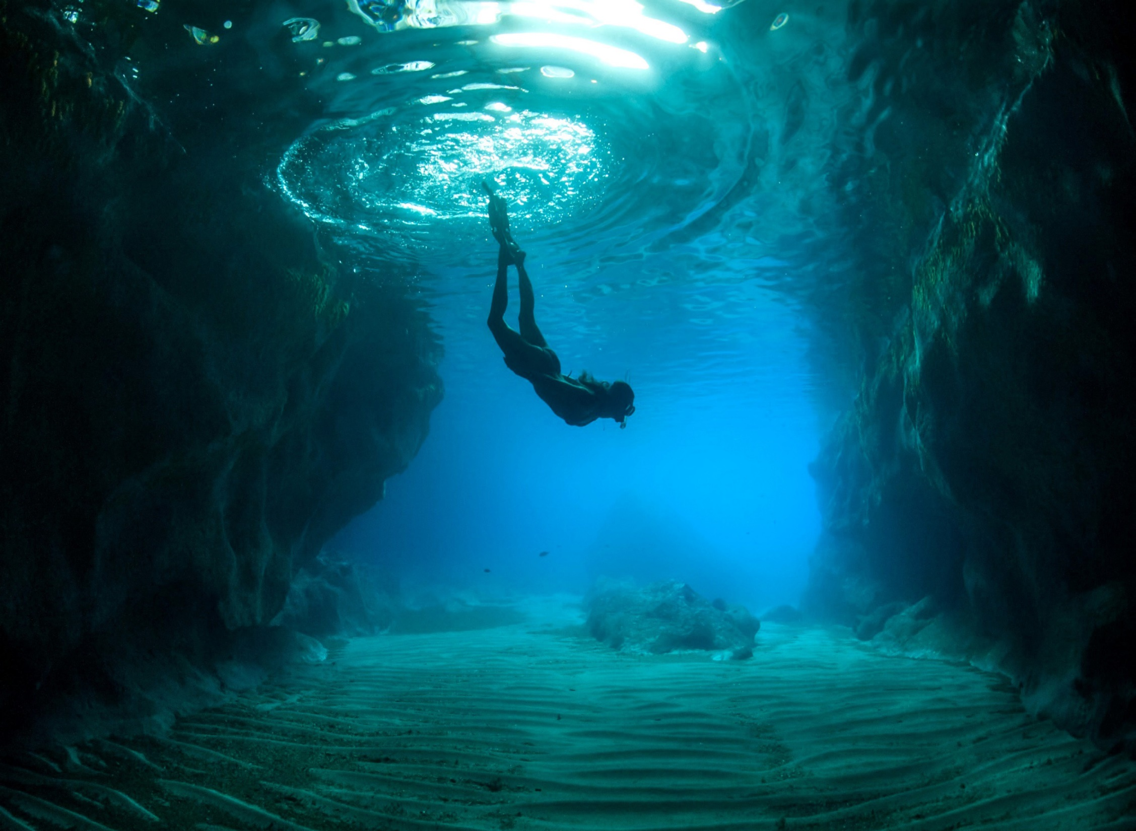
Цель - используя шаблон структуры учебного занятия и информацию по его моделированию, сконструировать план-конспект занятия по направлению деятельности

Slide 3
план погружения:
(2 часа с перерывом на кофе-паузу)
* приветственное слово командира дворцовой субмарины – Фокшей Людмилы Николаевны
* инструктаж по погружению от штурмана Спиридоновой Марины Васильевны
* руководство по свободному плаванию от штурмана Князевой Анастасии Андреевны
*свободное плавание
кофе-пауза
* погружение на 100 метров – целевые установки занятия (в сопровождении штурмана Князевой А.А.)
* погружение на 200 метров – типология, конструирование этапов занятия
(в сопровождении помощника командира Мизиной Ю.В.)
* погружение на 300 метров – формы занятий, важные составляющие успешности
(в сопровождении помощника командира Габермель А.Г.)
* всплытие – самоанализ занятия (в сопровождении помощника командира Хабаловой И.Н.)
* самооценка состояния
* награда за активность

Slide 4
СВОБОДНОЕ ПЛАВАНИЕ
15 минут

Slide 5
ОЦЕНКА СОСТОЯНИЯ:
краткое представление содержания плана-конспекта занятия
2 минуты

Slide 6
КОФЕ-ПАУЗА

Slide 7
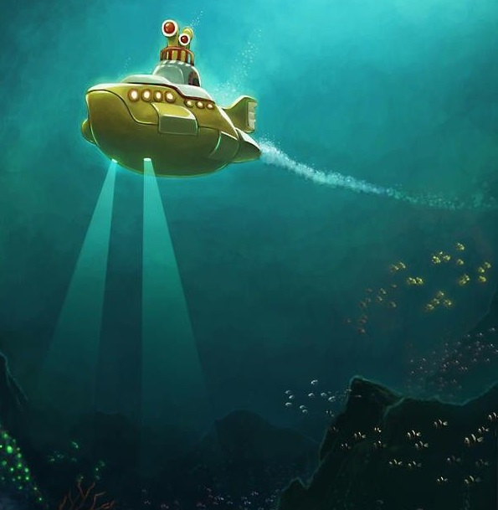
ПОГРУЖЕНИЕ
ЦЕЛЕВЫЕ УСТАНОВКИ ЗАНЯТИЯ

Slide 8
Выбираем ТЕМУ ЗАНЯТИЯ, она соответствует учебному плану и отражает содержание занятия
пример: «Путешествие в королевство пения» (вокал),
«Атмосфера в спектакле» (театральное искусство),
«Акварель по – сырому. Пейзаж» (изобразительное творчество).

Slide 9
Определяем цель занятия
Цель – конкретна и достижима за одно занятие, отражает результат
Цель - это предполагаемый результат действий или деятельности человека, на осуществление которых они направлены.

Slide 10
Определение целей обучения через результат деятельности учащихся
«условия, исполнение, критерии»
условия при которых будет совершаться действие, исполнение – обозначает само действие, то есть что необходимо сделать и критерии – то, что необходимо сделать.

Slide 12
Данный способ целеполагания определяет цель учебного занятия для обучающихся. Педагогическая цель отличается тем, какие изменения произойдут с детьми в процессе обучения.

Slide 13
ЦЕЛЬ ЗАНЯТИЯ ДЛЯ ОБУЧАЮЩИХСЯ | ЦЕЛЬ ЗАНЯТИЯ ДЛЯ ПЕДАГОГА
Опираясь на образец, нарисовать рисунок | Формирование навыков/способов рисования с помощью образца

Slide 14
Педагогические задачи и задачи для обучающихся должны раскрывать цели, конкретизировать их. При планировании задач занятия необходимо ставить их с учетом возрастных особенностей обучающихся данной группы, их учебной подготовленности, воспитанности, развития

Slide 15
Традиционно к занятиям ставятся три задачи:
образовательная, развивающая и воспитательная

Slide 16
ПЕДАГОГИЧЕСКИЕ ЗАДАЧИ ЗАНЯТИЯ
Образовательные (обучающие) задачи нацелены:
- развивать познавательный интерес к чему - либо;
- включить в деятельность;
- формировать специальные знания и способы деятельности;
- удовлетворять образовательные потребности;
- развивать мотивацию к определенному виду деятельности
Воспитательные задачи:
- формировать общественную активность, гражданскую позицию, культуру поведения, навыки здорового образа жизни;
- воспитывать гуманистическое мировоззрение и т.п.
Развивающие задачи:
- развивать личностные свойства: самостоятельность, ответственность, активность и т.д.;
- формировать потребность в самопознании, самореализации, творческие способности и задатки

Slide 17
ПРИМЕР ЗАДАЧ ФИЗКУЛЬТУРНО-СПОРТИВНОЙ НАПРАВЛЕННОСТИ
Образовательные (обучающие) задачи :
- познакомить обучающихся с понятиями: спорт, здоровье, спортсмен;
- расширить представление и знания учащихся о разных видах спорта, о здоровом образе жизни.
Воспитательные задачи:
- создать положительный эмоциональный настрой;
-воспитывать любовь к спорту, чувство гордости за российских спортсменов;
-воспитывать качества: силу, смелость, выносливость, ловкость, внимательность, любознательность, дружеские отношения
Развивающие задачи:
-развивать познавательные и интеллектуальные способности детей, память, речь, творческий потенциал;
-формировать эмоциональное, ценностное отношение к людям

Slide 18
Погружение на глубину
100 метров завершено!

Slide 19
ИНСТРУКЦИЯ ПО СОСТАВЛЕНИЮ САМОАНАЛИЗА

